Slide 1
第一单元 小李赴日
第一课 李さんは 中国人です。
第二课 これは 本です。
第三课 ここは デパートです。
第四课 部屋に 机と 椅子が あります。

Slide 2
第一课 李さんは 中国人です。
单词
重点单词详解
语法
其他相关内容
每课一句

Slide 3
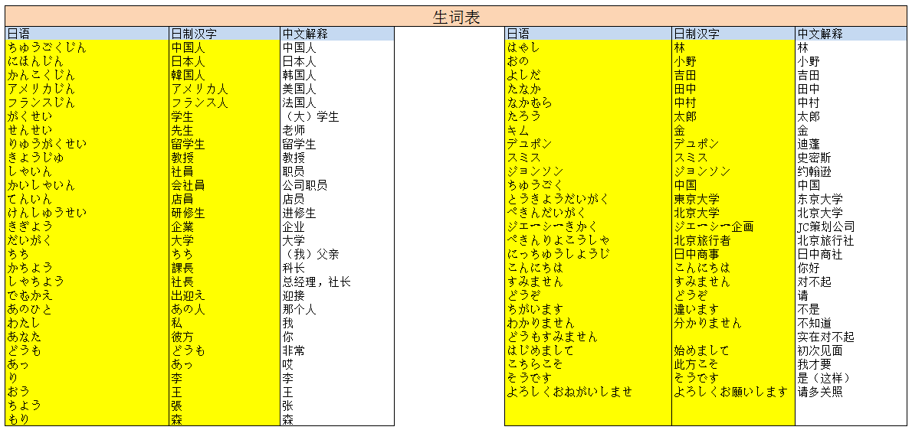
单词

Slide 4
重点单词
先生（せんせい） 老师
大学の先生
ABC病院の先生
在日本称呼或提及老师、医生、律师或议员。

Slide 5
社員（しゃいん） 职员
表示具体属于某一公司的人，使用时前提项会出现较明确的所属。
旅行会社の社員
田中さんはジェーシー企画の社員です。

Slide 6
会社員（かいしゃいん） 公司职员
兄は会社員ではありません。
田中さんは会社員ですか。
笼统概念，表示一种职业，一种身份。

Slide 7
父（ちち）
父は会社員です。
父は日本人ではありません。
表示自己的父亲

Slide 8
あの人（あのひと）
表示第三人称，不强调性别。
あの人は日本人です
あの人は田中さんですか。

Slide 9
私（わたし）
表示第一人称，男女通用。会话中多省略掉。
男孩子叫自己ぼく おれ
女孩子叫自己わたし 或者直接叫自己的名字。
私は学生です。
私は日本人ではありません。

Slide 10
あなた
第二人称，很少使用。表示你或者老公。当你不知道对方叫什么，但又想和对方说话的时候勉为其难的使用一下。
彼方は先生ですか。
彼方は日本人ですか。

Slide 11
どうも
非常，经常使用在日常的寒暄中。当两个人非常熟悉的时候可以省略どうも之后的东西。
どうもすみません。
どうもありがどう。

Slide 12
ちがいます
针对一般疑问句所做的否定回答。
あの人は教授ですか。
いいえ、違います。

Slide 13
语法
名は名です
です表示是
李さんは中国人です
私は王です
明日は雨です

Slide 14
名は名ではありません ……不是……
森さんは学生ではありません。
私は日本人ではありません。
私は田中じゃありません。

Slide 15
名1は名2ですか。
か在结尾表示一般疑问句。一般用はい 或 いいえ来回答。
あなたは小野さんですか。
はい、小野です。
金さんは中国人ですか。
いいえ、違います。
森さんは学生ですか。
はい、そうです。
明日は雨ですか。
分かりません。

Slide 16
名1の名2
表示所属关系的。
李さんはジェーシー企画の社員です。
北京旅行は中国の会社です。
父は旅行社の社員です。

Slide 17
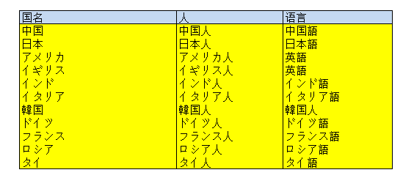
国家，人，语言

